Slide 1
การวิเคราะห์ผลการประเมินระดับชาติและ
การวิเคราะห์ตัวชี้วัดในการทดสอบทางการศึกษาระดับชาติ (NT/O-NET)
กลุ่มงานวัดและประเมินผลการจัดการศึกษา สพป.ชลบุรี เขต 3

Slide 2
องค์ประกอบสำคัญในการจัดการเรียนรู้
O (objective)
มาตรฐานการเรียนรู้
สอดคล้อง
สอดคล้อง
L (Learning)
การจัดการเรียนรู้
อิงมาตรฐาน
E (Evaluation)
การประเมิน
อิงมาตรฐาน
การเรียนรู้
สอดคล้อง

Slide 3
ระดับพฤติกรรมทางสติปัญญาของบลูม(ปรับปรุงใหม่) Bloom Taxonomy’s Revised
การ สร้างสรรค์
ประเมินค่า
สังเคราะห์
การประเมินค่า
วิเคราะห์
การวิเคราะห์
นำไปใช้
การนำไปใช้
เข้าใจ
การเข้าใจ
รู้จำ
การจำ
ดั้งเดิม
ปรับปรุงใหม่

Slide 4
การ สร้างสรรค์
การคิดขั้นสูง
(Higher order Thinking)
การประเมินค่า
การวิเคราะห์
การนำไปใช้
การคิดขั้นพื้นฐาน
(Lower order
Thinking)
การเข้าใจ
การจำ
BLOOM (ปรับปรุงใหม่)

Slide 5
การ สร้างสรรค์
การประเมินค่า
การวิเคราะห์
ข้อสอบเขียนตอบ
การนำไปใช้
การเข้าใจ
ข้อสอบเลือกตอบ
การจำ
BLOOM (ปรับปรุงใหม่)

Slide 6
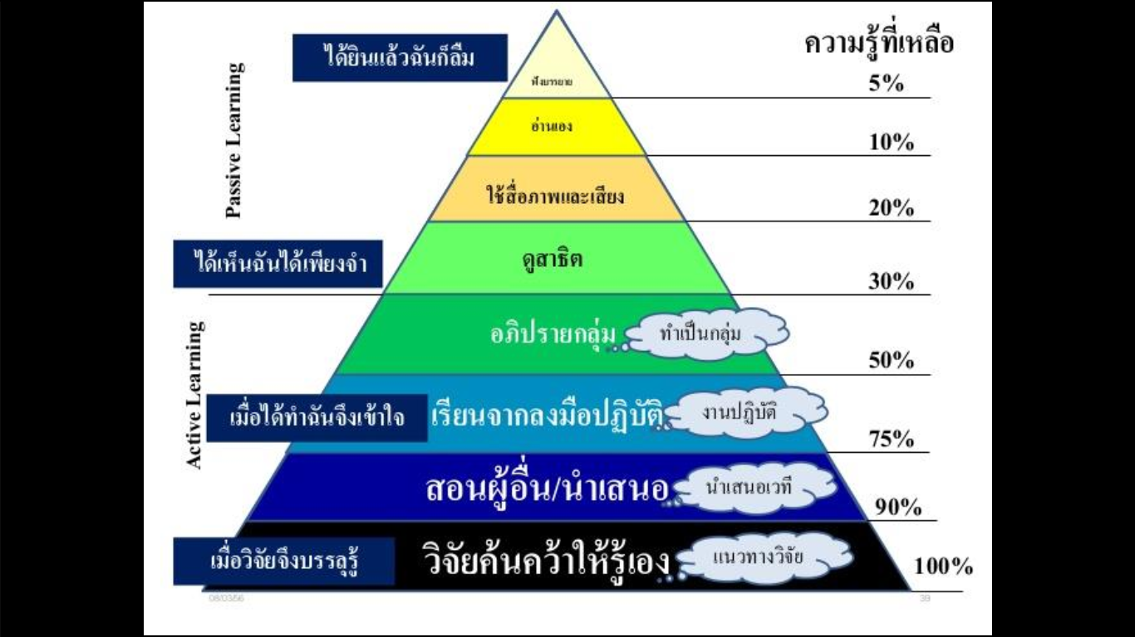

Slide 7
มาตรฐานและตัวชี้วัดเพื่อการทดสอบ NT/O-NET
ตัวชี้วัดต้องรู้ หมายถึง สิ่งที่ผู้เรียนพึงรู้และปฏิบัติได้ ซึ่งสะท้อนถึงมาตรฐานการเรียนรู้ และผู้เรียนทุกคนจำเป็นต้องเรียนรู้ โดยมีการจัดการเรียนรู้อย่างเป็นระบบ และเป็นเกณฑ์สำคัญสำหรับการวัดและประเมินผล เพื่อตรวจสอบคุณภาพผู้เรียนระดับชั้นเรียน และระดับชาติ
ตัวชี้วัดควรรู้ หมายถึง สิ่งที่ผู้เรียนพึงรู้และปฏิบัติได้ ซึ่งสะท้อนถึงมาตรฐานการเรียนรู้ และผู้เรียนทุกคนควรเรียนรู้ โดยผู้เรียนสามารถแสวงหาความรู้ หรือศึกษาได้ด้วยตนเอง หรือศึกษาจากสิ่งรอบตัวและชีวิตประจำวัน ซึ่งสามารถเรียนรู้เพิ่มเติมจากกิจกรรมเสริมความรู้ต่างๆ และเป็นเกณฑ์สำหรับการวัดและประเมินผล เพื่อตรวจสอบคุณภาพผู้เรียนระดับ ชั้นเรียน

Slide 8
วิธีการยกระดับ ผลทดสอบทางการศึกษาระดับชาติขั้นพื้นฐาน (NT/O-NET)
วิเคราะห์ผล NT/O-NET เพื่อนำผลไปใช้
สื่อสารสร้างความเข้าใจกับครูเกี่ยวกับการสอบ
NT/O-NET
3. พัฒนาระบบการทดสอบและประเมินผลในชั้นเรียน
4. จัดกลุ่มคุณภาพตามผลการประเมิน
5. วางระบบการพัฒนาและการสนับสนุนส่งเสริมด้าน
การวัดและประเมินผล

Slide 9
ผลสัมฤทธิ์ทางการเรียนของนักเรียนต่ำ
การวิเคราะห์ผล O-NET เพื่อนำผลไปใช้
กลุ่มสาระการเรียนรู้/สาระ/ มาตรฐานการเรียนรู้ที่มีคะแนนเฉลี่ยต่ำกว่า
ร้อยละ 50 และ/หรือ ต่ำกว่าระดับประเทศ/สังกัด/จังหวัด/เขตพื้นที่/
ขนาดโรงเรียนเดียวกัน
การวิเคราะห์ผลการทดสอบ O-NET
ปีที่ผ่านมาเทียบกับเกณฑ์เพื่อนำมากำหนดเป้าหมายในการพัฒนา
การวิเคราะห์ปัจจัยที่ส่งผลต่อคะแนน O-NET

Slide 10
ผลการทดสอบระดับชาติขั้นพื้นฐาน ชั้นประถมศึกษาปีที่ 6
ปีการศึกษา 2559
สำนักงานเขตพื้นที่การศึกษาประถมศึกษาชลบุรี เขต 3
สาระการเรียนรู้ | ระดับประเทศ | ระดับสังกัด | ระดับเขตพื้นที่
 | ปี 58 ปี 59 ผลต่าง | ปี 58 ปี 59 ผลต่าง | ปี 58 ปี 59 ผลต่าง
ภาษาไทย | 49.33 52.98 +3.65 | 48.36 51.88 +3.52 | 46.98 51.04 +4.06
สังคมศึกษา ศาสนา ฯ | 49.18 46.68 -2.50 | 47.64 45.08 -2.56 | 46.75 45.06 -1.69
ภาษาอังกฤษ | 40.31 34.59 -5.72 | 36.61 31.11 -5.50 | 34.58 29.95 -4.63
คณิตศาสตร์ | 43.47 40.47 -3.00 | 41.76 38.76 -3.00 | 38.58 36.73 -1.85
วิทยาศาสตร์ | 42.59 41.22 -1.37 | 41.55 40.27 -1.28 | 39.84 39.30 -0.54
รวมเฉลี่ยร้อยละ | 44.97 43.18 -1.79 | 43.18 41.42 -1.76 | 41.34 40.41 -0.93

Slide 11
ค่าเฉลี่ยผลการทดสอบ ชั้น ป.6 ย้อนหลัง 3 ปี
วิชา | O-NET ปีกศ. 2557 | O-NET ปีกศ. 2558 | O-NET ปีกศ. 2559
ภาษาไทย | 41.05 | 47.74 | 48.48
สังคมศึกษาฯ | 41.54 | 49.65 | 44.55
ภาษาอังกฤษ | 30.24 | 33.42 | 24.88
คณิตศาสตร์ | 30.27 | 39.04 | 36.64
วิทยาศาสตร์ | 36.97 | 39.93 | 38.40
เฉลี่ยรวม | 36.01 | 41.96 | 38.59

Slide 12
ผลการทดสอบ ชั้น ป.6 ย้อนหลัง 3 ปี

Slide 13
ผลการทดสอบระดับชาติขั้นพื้นฐาน ชั้นมัธยมศึกษาปีที่ 3
ปีการศึกษา 2559
สำนักงานเขตพื้นที่การศึกษาประถมศึกษาชลบุรี เขต 3
สาระการเรียนรู้ | ระดับประเทศ | ระดับสังกัด | ระดับเขตพื้นที่
 | ปี 58 ปี 59 ผลต่าง | ปี 58 ปี 59 ผลต่าง | ปี 58 ปี 59 ผลต่าง
ภาษาไทย | 42.64 46.36 +3.72 | 42.89 46.81 +3.92 | 41.43 43.78 +2.35
สังคมศึกษา ศาสนา ฯ | 46.24 49.00 +2.76 | 46.42 49.34 +2.92 | 43.25 46.07 +2.82
ภาษาอังกฤษ | 30.62 31.80 +1.18 | 30.16 31.39 +1.23 | 27.01 27.95 +0.94
คณิตศาสตร์ | 32.40 29.31 -3.09 | 32.42 29.53 -2.89 | 28.13 25.89 -2.24
วิทยาศาสตร์ | 37.63 34.99 -2.64 | 37.88 35.12 -2.76 | 34.67 36.54 +1.87
รวมเฉลี่ยร้อยละ | 37.91 38.29 +0.38 | 37.95 38.44 +0.49 | 34.90 35.42 +0.52

Slide 14
ค่าเฉลี่ยผลการทดสอบ ชั้นม.3 ย้อนหลัง 3 ปี
วิชา | O-NET ปีกศ. 2557 | O-NET ปีกศ. 2558 | O-NET ปีกศ. 2559
ภาษาไทย | 31.86 | 39.06 | 40.18
สังคมศึกษาฯ | 43.38 | 39.81 | 41.32
ภาษาอังกฤษ | 23.93 | 25.37 | 24.15
คณิตศาสตร์ | 25.51 | 23.97 | 22.95
วิทยาศาสตร์ | 34.33 | 30.10 | 30.71
เฉลี่ยรวม | 31.80 | 31.66 | 31.86

Slide 15
ผลการทดสอบ ชั้น ม.3 ย้อนหลัง 3 ปี

Slide 16
การวิเคราะห์ผลการประเมิน
❶ ค้นหามาตรฐานและตัวชี้วัดที่ต้องแก้ไข
❷ ค้นหาเนื้อหาสาระการเรียนรู้ที่ต้องแก้ไข

Slide 17
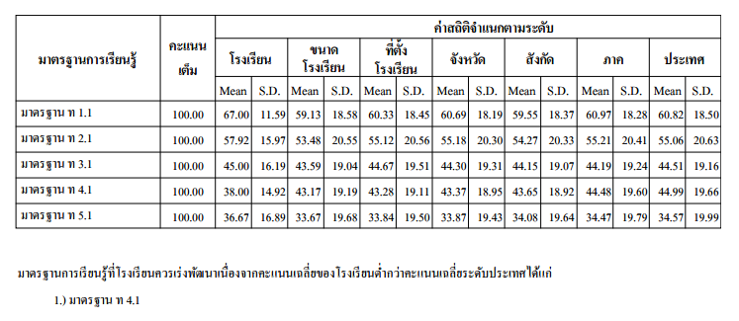
การวิเคราะห์มาตรฐานที่ต้องปรับปรุงเร่งด่วน
อิงเกณฑ์
อิงกลุ่ม
(คะแนนเฉลี่ยน้อยกว่าร้อยละ 50)

Slide 18
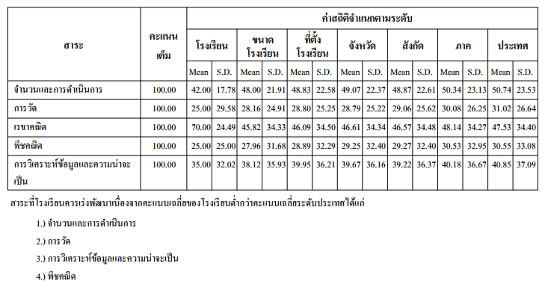
การวิเคราะห์สาระการเรียนรู้ที่ต้องปรับปรุงเร่งด่วน
อิงเกณฑ์
อิงกลุ่ม
(คะแนนเฉลี่ยน้อยกว่าร้อยละ 50)

Slide 19
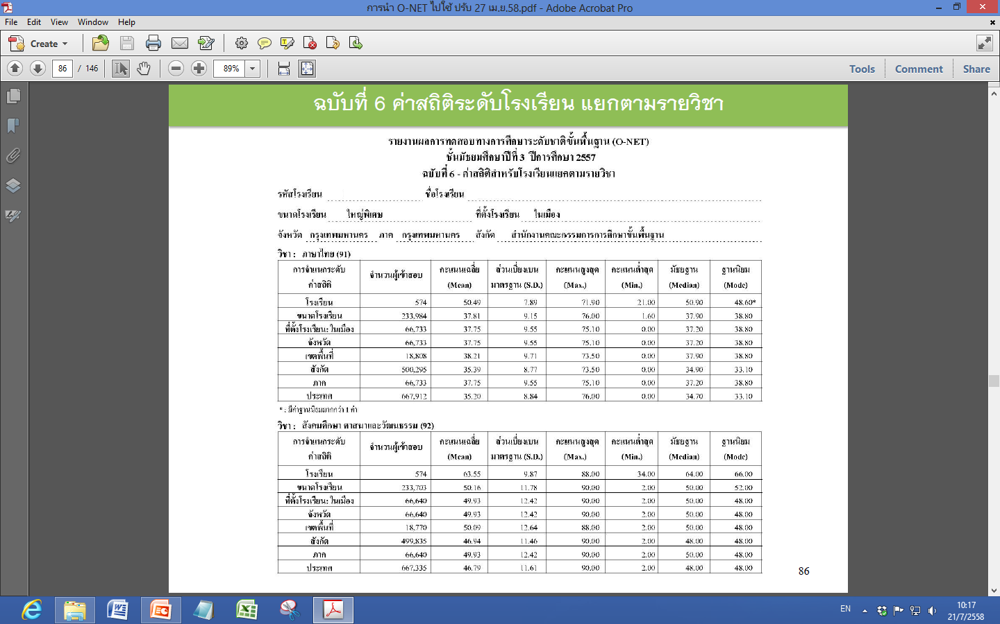
การวิเคราะห์โดยใช้รายงานผลการทดสอบ O-NET ฉบับที่ 6
(ผู้บริหาร) ฉบับที่ 5, 2 (ครู) ประเมินตนเองเพื่อแข่งกับตัวเองและแข่งกับเพื่อน
ใช้รายงานผล O-NET ฉบับที่ 6 ประเมินตนเองว่าผลการจัดการศึกษาของโรงเรียน มีวิชาใดที่ดี วิชาใดพอใช้ วิชาใดควรปรับปรุง

Slide 20
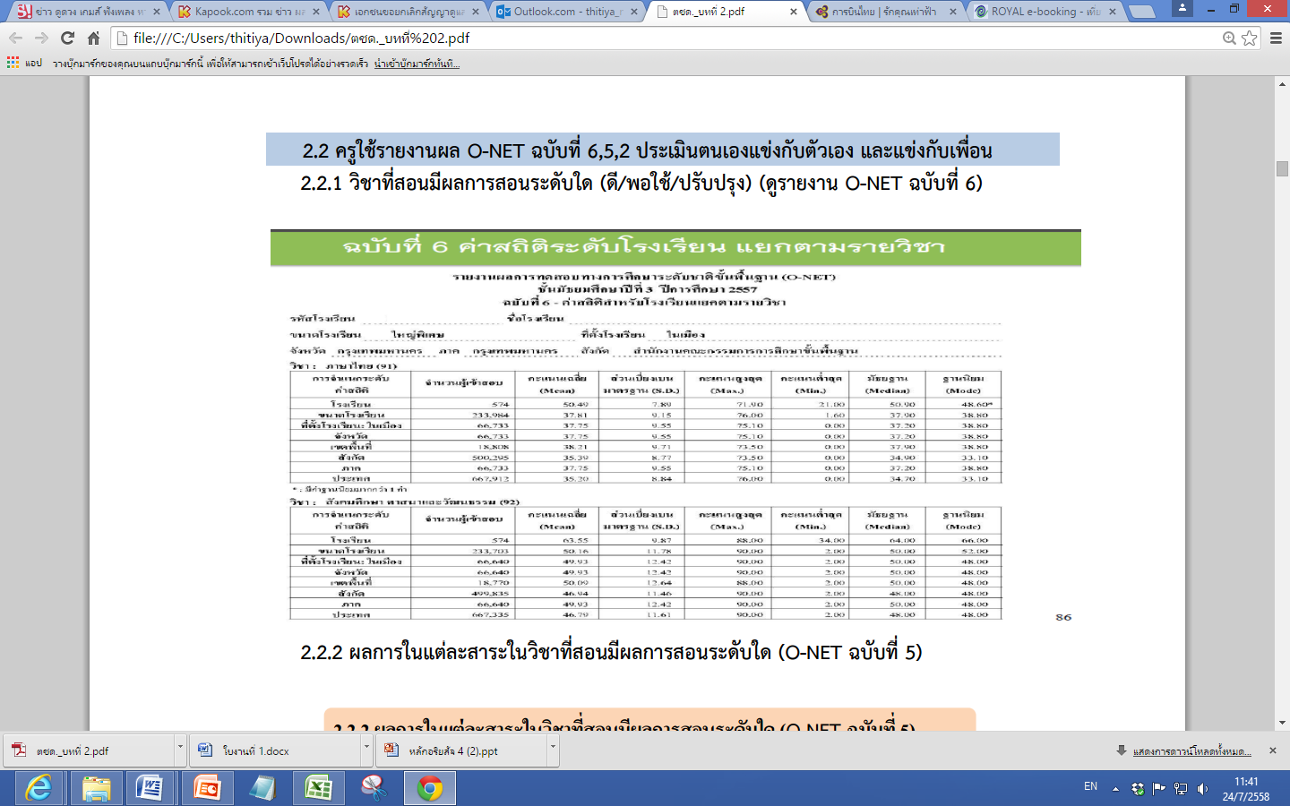
ฉบับที่ 6 ค่าสถิติระดับโรงเรียน แยกตามรายวิชา

Slide 21
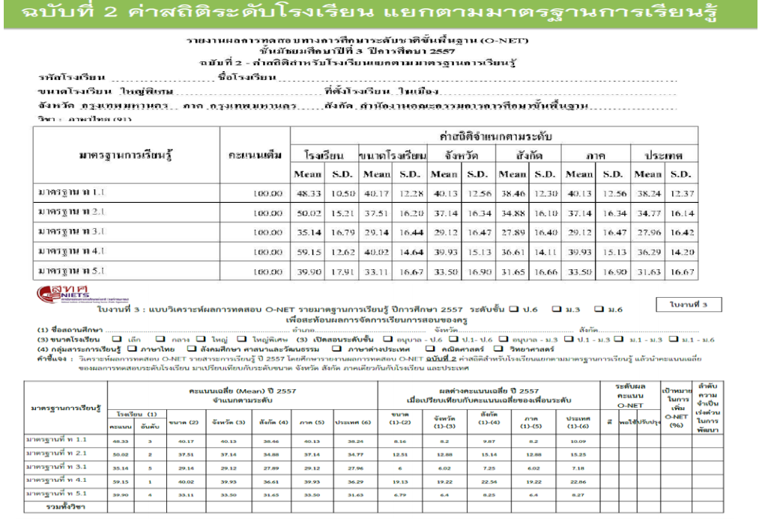
แข่งกับตัวเอง ในวิชาที่สอน มีผลการสอนในแต่ละมาตรฐานการเรียนรู้ ในสาระนั้นมีผลการสอนเรียงจากมากไปหาน้อย
แข่งกับเพื่อน ในวิชาที่สอน มีผลการสอนในแต่ละมาตรฐานการเรียนรู้ มีผลการสอนสูง / ใกล้เคียง /ต่ำกว่าเพื่อน (ขนาดโรงเรียน จังหวัดเดียวกัน สังกัดเดียวกัน ภาคเดียวกันและระดับประเทศ)

Slide 22
ก่อนการสอบ O-NET สทศ.ได้นำตัวอย่างกระดาษคำตอบรูปแบบข้อสอบ และเนื้อหาการสอบ O-NET เผยแพร่บนเว็บไซต์ สทศ. (www.niets.or.th) เพื่อให้โรงเรียน ครู อาจารย์ และนักเรียน ได้เตรียมความพร้อมล่วงหน้าก่อนสอบ
สื่อสารสร้างความเข้าใจกับครู/ผู้บริหารเกี่ยวกับการสอบ O-NET
ผังการออกข้อสอบ (Test Blueprint)
รูปแบบข้อสอบ (Item Form)
ตัวอย่างข้อสอบแต่ละรูปแบบ
ตัวอย่างกระดาษคำตอบและเกณฑ์ การให้คะแนน

Slide 23
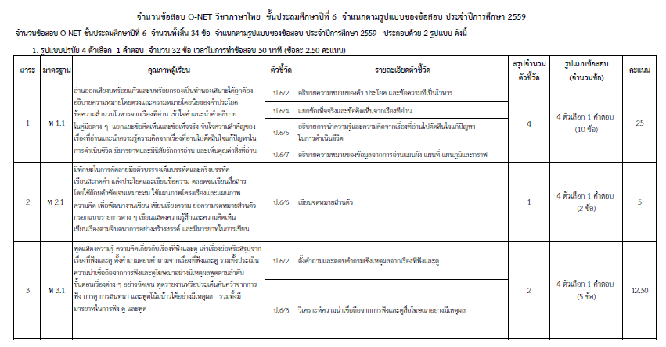
กรอบโครงสร้างข้อสอบ (Test Blue Print ) ของ O-NET
สำนักทดสอบทาง

Slide 24
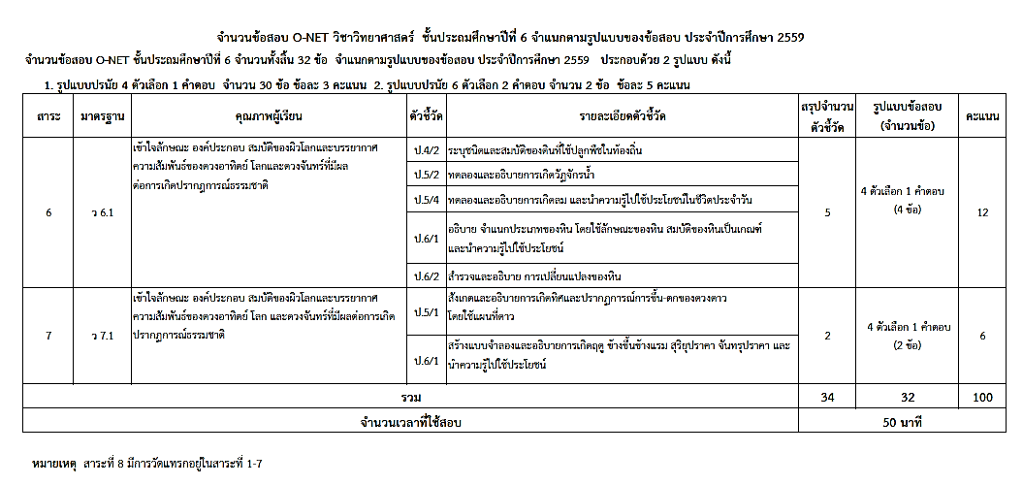
มาตรฐานและตัวชี้วัด
รูปแบบข้อสอบ
ระดับชั้น
ตัวชี้วัด
น้ำหนักคะแนน
มาตรฐาน
ที่มา : สถาบันทดสอบทางการศึกษาแห่งชาติ (องค์การมหาชน), 2559

Slide 25
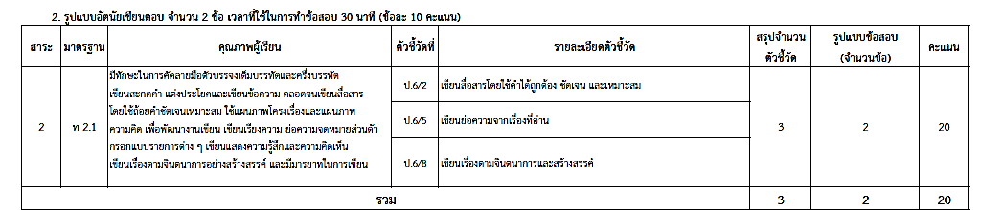
มาตรฐานและตัวชี้วัด
ตัวชี้วัดที่เป็นทักษะกระบวนการ
(Process skill)
ที่มา : สถาบันทดสอบทางการศึกษาแห่งชาติ (องค์การมหาชน), 2559

Slide 26
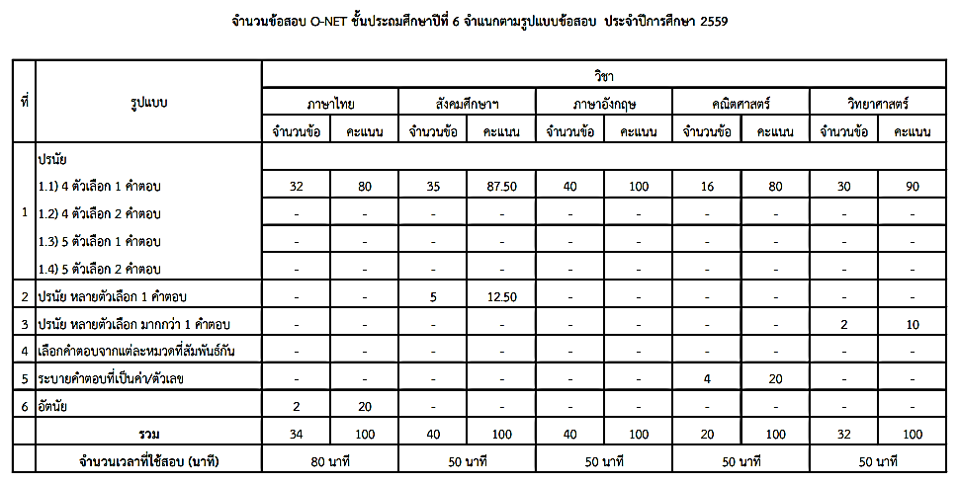
รูปแบบข้อสอบที่ใช้ในการทดสอบ
ที่มา : สถาบันทดสอบทางการศึกษาแห่งชาติ (องค์การมหาชน), 2559

Slide 27
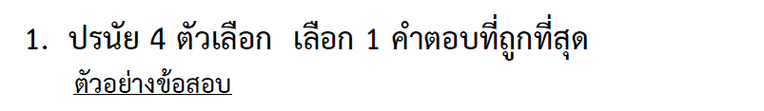
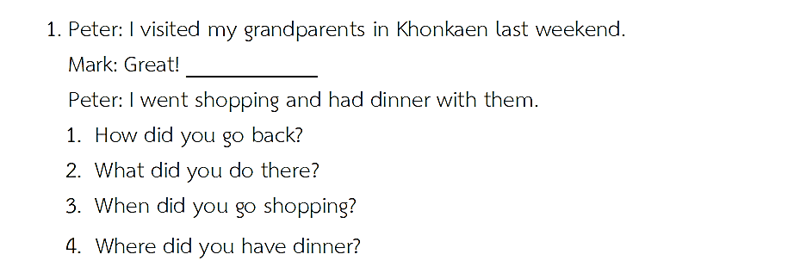


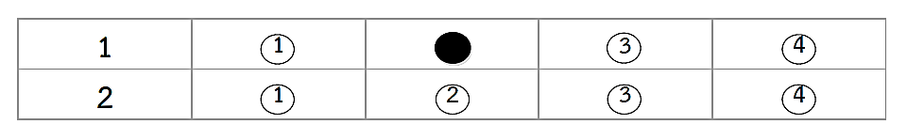
ที่มา : สถาบันทดสอบทางการศึกษาแห่งชาติ (องค์การมหาชน), 2559

Slide 28
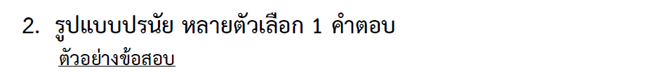
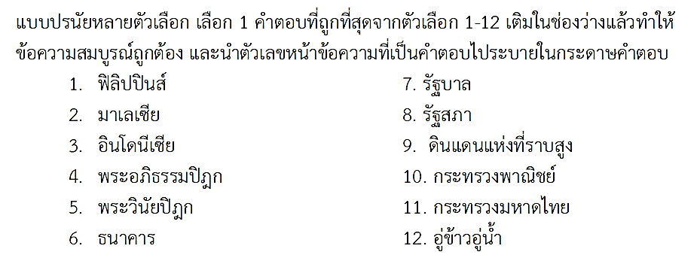

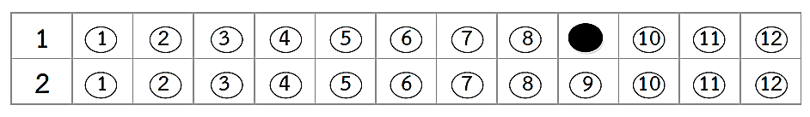
ที่มา : สถาบันทดสอบทางการศึกษาแห่งชาติ (องค์การมหาชน), 2559

Slide 29
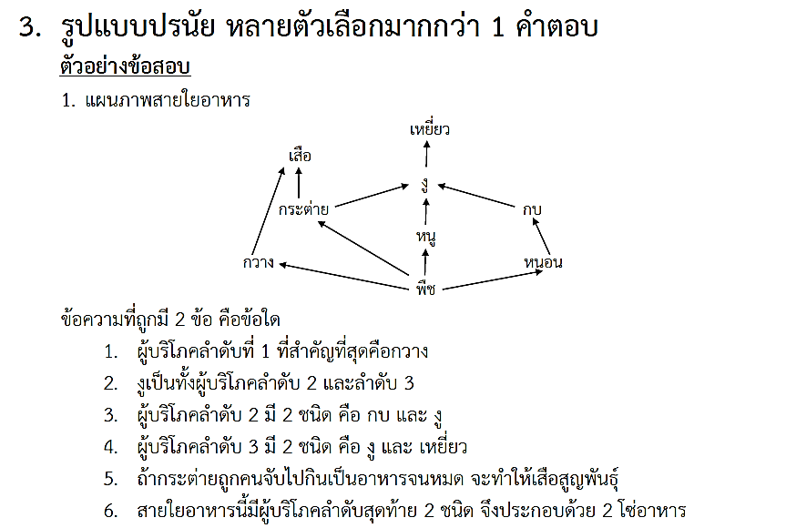

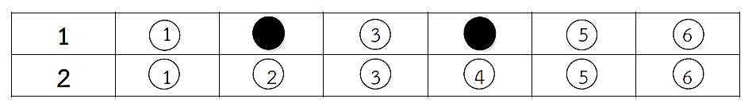
ที่มา : สถาบันทดสอบทางการศึกษาแห่งชาติ (องค์การมหาชน), 2559

Slide 30
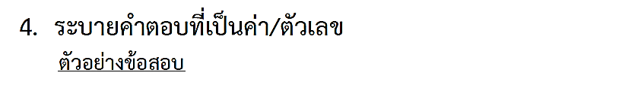
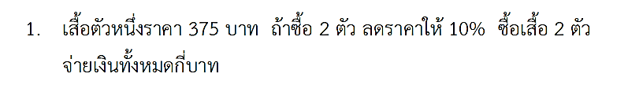


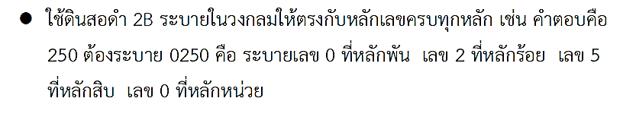
ที่มา : สถาบันทดสอบทางการศึกษาแห่งชาติ (องค์การมหาชน), 2559

Slide 31
ขอบคุณค่ะ

